Slide 1



المستوى
المقاعد
محدودة
2
أنشطة اللغة العربية
المرحلة الأولى : من نحن؟
المجال الأول: أنا وأصدقائي
الأسبوع 2
اليوم 3
نسخة تجريبية موجهة لمؤسسات الريادة
نسخة قيد التطوير

Slide 2


خاص بالأستاذ
توجيهات لاستعمال العرض
شرائح خاصة بالأستاذ(ة)
إرشادات للشروحات والتعليمات التي يجب على الأستاذ(ة) قولها
أمثلة على التوجيهات للأستاذ(ة)
يطلب من التلاميذ قراءة الكلمات

Slide 3
خاص بالأستاذ
الهيكلة السنوية لمراحل إرساء الموارد
تركز هذه المرحلة على تنشيط المعارف السابقة، وإرساء قواعد النظام والانضباط الصفي والمدرسي لتهيئة بيئة تعليمية مناسبة
مرحلة تنشيط المستلزمات
بحث في طبيعة الذات، والمعتقدات والقيم، والصحة الشخصية والبدنية والعقلية والاجتماعية والروحية، والعلاقات الإنسانية بما فيها العائلات والأصدقاء والمجتمعات والثقافات والحقوق وماذا يعني ان تكون بشرا. (الأصدقاء والعائلة)
من نحن؟
بحث في طبيعة الذات، والمعتقدات والقيم، والصحة الشخصية والبدنية والعقلية والاجتماعية والروحية، والعلاقات الإنسانية بما فيها العائلات والأصدقاء والمجتمعات والثقافات والحقوق وماذا يعني ان تكون بشرا. (الصحة والتغذية)
من نحن؟
بحث عن صلتنا بالزمان والمكان، وتاريخنا الشخصي، بيوتنا ورحلاتنا، أو الاكتشافات، وهجرات البشر، والعلاقات بين الأفراد والحضارات المحلية والعالمية.
أين نحن في الزمان والمكان؟
الاستراتيجيات
بحث في الوسائل التي بها نكتشف ّ ذواتنا ونعبر عن أفكارنا، ومشاعرنا، وطبيعتنا ّ وثقافتنا وعقائدنا وقيمنا. والطرق التي نتأمل بها إبداعاتنا ونعززها ونستمتع بها، ونقدر كل ما هو جميل حولنا.
كيف نعبر عن أنفسنا؟
بحث في عالم الطبيعة وقوانينه، والتفاعل القائم بين عالم الطبيعة (المادي والحيوي) والمجتمعات الإنسانية، وكيف يستخدم البشر فهمهم للمبادئ العلمية، وتأثير التطورات العلمية والتكنولوجية على المجتمع والبيئة
كيف تعمل الطبيعة؟

Slide 4
خاص بالأستاذ
البرنامج السنوي للغة العربية بالمستوى الثاني
يهدف برنامج اللغة العربية في المستوى الثاني إلى إقدار المتعلمين على استعمال اللغة العربية الفصحى تحدثا و قراءة و كتابة بما يخدم مهارتي التلقي ( فهم المسموع و القراءة) و الإرسال( التحدث و الإنتاج الكتابي) باستثمار نصوص سماعية و نصوص قرائية أدبية و معلوماتية و تملك -بشكل ضمني- مجموعة من الظواهر اللغوية و الإملائية مناسبة لهذه الفئة العمرية.
ينتظم برنامج اللغة العربية للتدريس الصريح وفق 5 مراحل من 6 أسابيع تربوية، منها 4 أسابيع لإرساء الموارد، بالإضافة إلى الأسبوع الخامس الذي يخصص لأنشطة الدعم والتثبيت والتوليف. تختتم كل وحدة بأسبوع للتقويم والمعالجة.
خلال كل مرحلة إرساء يتم الاشتغال على مجالين يمتد كل منهما على مدى أسبوعين متكاملين، وتتمحور أنشطة كل مجال على بعد من أبعاد المحور الموجه للمرحلة.
ينتظم كل أسبوع من أسابيع المرحلة وفق 6 حصص يومية. وتخصص الحصة السادسة من كل أسبوع من أسابيع الإرساء للدعم والتوليف.
المرحلة 1 : من نحن؟
- أنا وأصدقائي؟
- أنا وعائلتي.
المرحلة 2 : من نحن؟
- صحتي في تغذيتي.
- عاداتي الصحية.
المرحلة 3 : أين نحن في الزمان والمكان؟
- أين أسكن؟
- أين أنا في الزمان؟
المرحلة 4 : كيف نعبر عن أنفسنا؟
- هواياتي.
- أعبر عن مشاعري.
المرحلة 5 : كيف تعمل الطبيعة؟
- الطبيعة من حولنا
- عالم الحيوان

Slide 5

افتتاح الحصة
تنظيم حصص الأسبوع التربوي
اليوم السادس | اليوم الخامس | اليوم الرابع | اليوم الثالث | اليوم الثاني | اليوم الأول
الأنشطة الاعتيادية 10د | الأنشطة الاعتيادية 10د | الأنشطة الاعتيادية 10د | الأنشطة الاعتيادية 10د | الأنشطة الاعتيادية 10د | الأنشطة الاعتيادية 10د
أنشطة التوليف والدعم 20د | الاستماع والتحدث (20د) | القراءة (30د) | الاستماع والتحدث 20د | الاستماع والتحدث 30د | المعجم 30د
أنشطة التوليف والدعم (30د) | قراءة (20د) | الاستماع والتحدث 20د |  |  | الاستماع والتحدث (30د)
القراءة الإثرائية (30د) | التعبير الكتابي (25د) | تمارين كتابية (30د) | القراءة (45د) | القراءة (35) | ورشة القراءة (20د)
 | الإملاء ح 2 (15د) |  | الإملاء ح1 (15 د) | الخط والنقل (15)

Slide 6
خاص بالأستاذ
هيكلة مضامين الأسبوع الثاني
ورشة الكتابة
ورشة القراءة
ورشة الاستماع والتحدث
إملاء: التعريف بــ: الـ
تعبير كتابي: وصف صورة باستعمال جملة اسمية
أنا أيضا موهوبة
شبكة الكلمة
استراتيجية التساؤل(ماذا – متى)
عدد الحصص 5
أنا أيضا موهوبة
التوقع والتحقق
أسلوب التعبير عن الرأي
عدد الحصص 5
النشيد
البنيات اللغوية
الأساليب
المعجم
الاستراتيجيات
الجملة الاسمية
المذكر / المؤنث تحويلات حسب الضمائر
أساليب الوصف
أسلوب التعبير عن الرأي
موهوب – ممتن – مفاجأة
نظمت – منشط الحفل - أَهْدَتْ
صديقي

Slide 7
خاص بالأستاذ
تنظيم حصص الأسبوع التربوي
اليوم
2
اليوم
1
أنشطة اعتيادية (10د)
الاستماع والتحدث : عناصر الحكاية / تقديم الفعل الكلامي (30د)
القراءة استراتيجية المفردات (40د)
خط ونقل (15د)
أنشطة اعتيادية (10د)
معجم (30د)
الاستماع والتحدث (30د)
الطلاقة: (20د)
اليوم
4
اليوم
3
أنشطة اعتيادية (10د)
قراءة : استثمار النص (30د)
الاستماع والتحدث : الإنتاج ( 20د)
تمارين كتابية: البنيات اللغوية (30د)
أنشطة اعتيادية (10د)
الاستماع والتحدث : البنية السردية / لعب الأدوار (20د)
قراءة: استراتيجية الفهم (45د)
إملاء ½: (15د)
اليوم
6
اليوم
5
أنشطة اعتيادية (10د)
الطلاقة: توليف ودعم (20د)
توليف ودعم (30د)
قراءة إثرائية (30د)
أنشطة اعتيادية (10د)
الاستماع والتحدث : إعادة الإنتاج (20د)
قراءة: استخلاص العبرة (20د)
تعبير كتابي (25د)
إملاء 2/2 :(15د)

Slide 8
خاص بالأستاذ
هيكلة حصة اليوم
النشاط الاعتيادي
1
10
تحدي الطلاقة
إملاء
دقـائق
الاستماع والتحدث
2
20
أنا أيضا موهوبة : البنية السردية+ لعب الأدوار
دقيقة
قراءة
3
45
تنمية الطلاقة – استراتيجية الفهم
دقيقة
إملاء
4
15
الــ المنطوقة و الـ غير المنطوقة
دقيقة

Slide 9

خاص بالأستاذ
عند نهاية الحصة
على الأقل % 80 من المتعلمين سيكونون قادرين على:
قراءة فقرات بطلاقة في حدود 30 كلمة.
تعرف بنية الحكاية ولعب الأدوار من الوضعية التواصلية للنص(التعبير عن الرأي) .
تعرف واستعمال استراتيجية استخراج معلومات صريحة في النص (ماذا فعل؟ متى؟ )
كتابة كلمات مملاة تبدأ ب ال غير المنطوقة

Slide 10




خاص بالأستاذ
إعداد الشروط والوسائل الديداكتيكية والتقنية
مؤشر الليزر
مطابقة الشرائح لإطار العرض
المذكرة اليومية: خطاطة ذهنية
حاسوب جاهز يتضمن شرائح الدرس

Slide 11
افتتاح الحصة

Slide 12


5. اختــتام الحـــــصة
4. إملاء
3. قــــــــــــــــراءة
2. استــــــــماع وتحدث
1. افتتــاح الحــــصة
مرحبا بكم . سننطلق في حصة اللغة العربية .

Slide 13






5. اختــتام الحـــــصة
4. إملاء
3. قــــــــــــــــراءة
2. استــــــــماع وتحدث
1. افتتــاح الحــــصة
ضعوا اللوحة على الطاولة، الدفتر والمقلمة في القمطر

Slide 14
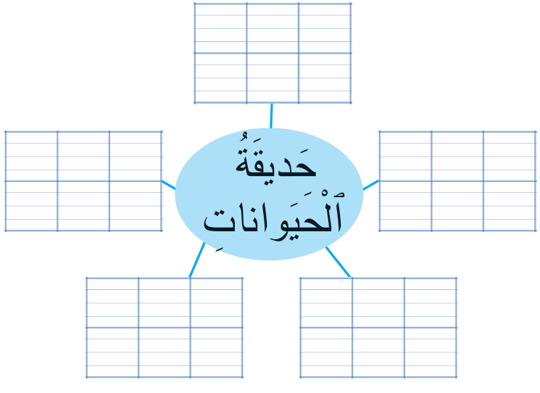
5. اختــتام الحـــــصة
4. إملاء
3. قــــــــــــــــراءة
2. استــــــــماع وتحدث
1. افتتــاح الحــــصة
يراقب الأستاذ الواجب المنزلي.
اَلْحَفْلَةُ

Slide 15
المقاعد
محدودة
10
دقـائق
نشاط اعتيادي1/2
تحدي الطلاقة
إملاء

Slide 16


5. اختــتام الحـــــصة
4. إملاء
3. قــــــــــــــــراءة
2. استــــــــماع وتحدث
1. افتتــاح الحــــصة
سنبدأ تحدي الطلاقة.
سيقوم منكم 5 تلاميذ الذين سحبت أسماؤهم من العلبة لقراءة فقرة بدقة واسترسال.

Slide 17

5. اختــتام الحـــــصة
4. إملاء
3. قــــــــــــــــراءة
2. استــــــــماع وتحدث
1. افتتــاح الحــــصة
يعطي الأستاذ دقيقة واحدة لجماعة الفصل من أجل قراءة صامتة للفقرة.
ثم تبدأ عملية السحب. (يتم سحب اسم التلميذ الثاني بعد إنهاء الأول للقراءة وهكذا...)
1
دقيقة
في نِهايَةِ ﭐلشَّهْرِ نَظَّمَتِ ٱلْمُديرَةُ مُسابَقَةً في ﭐلتَّجْويدِ تَحَمَّسَ تامِرٌ لِلْمُشارَكَةِ فَتَدَرَّبَ عَلى قَواعِدِ ﭐلتَّرْتيلِ وَقَرَأَ سُوَراً كَثيرَةً وَفي يَوْمِ ﭐلْمُسابَقَةِ فازَ تامِرٌ بِجائِزَةِ أَفْضَلِ مُجَوِّدٍ وَوَضَعَها في مَكْتَبِهِ

Slide 18
5. اختــتام الحـــــصة
4. إملاء
3. قــــــــــــــــراءة
2. استــــــــماع وتحدث
1. افتتــاح الحــــصة
يقرأ التلميذ الأول. ويسجل الأستاذ على سجل الطلاقة.
وهكذا بالنسبة للأربعة الآخرين.
في نِهايَةِ ﭐلشَّهْرِ نَظَّمَتِ ٱلْمُديرَةُ مُسابَقَةً في ﭐلتَّجْويدِ تَحَمَّسَ تامِرٌ لِلْمُشارَكَةِ فَتَدَرَّبَ عَلى قَواعِدِ ﭐلتَّرْتيلِ وَقَرَأَ سُوَراً كَثيرَةً وَفي يَوْمِ ﭐلْمُسابَقَةِ فازَ تامِرٌ بِجائِزَةِ أَفْضَلِ مُجَوِّدٍ وَوَضَعَها في مَكْتَبِهِ

Slide 19


5. اختــتام الحـــــصة
4. إملاء
3. قــــــــــــــــراءة
2. استــــــــماع وتحدث
1. افتتــاح الحــــصة
الفائزون بنجمة الطلاقة هم: ............... و...........................................

Slide 20
المقاعد
محدودة
10
دقـائق
نشاط اعتيادي2/2
تحدي الطلاقة
إملاء

Slide 21

5. اختــتام الحـــــصة
4. إملاء
3. قــــــــــــــــراءة
2. استــــــــماع وتحدث
1. افتتــاح الحــــصة
سأقرأ الكلمات أولا. من يقرأ ؟
ينبه الأستاذ إلى انتهاء الكلمات بالتنوين عند خلوها من ال
رَسْمٌ
اَلرَّسْمُ
عيدٌ
اَلْعيدُ
.
يَوْمٌ
اَلْيَوْمُ
هَدِيَّةٌ
اَلْهَدِيَّةُ

Slide 22
5. اختــتام الحـــــصة
4. إملاء
3. قــــــــــــــــراءة
2. استــــــــماع وتحدث
1. افتتــاح الحــــصة
خذوا ألواحكم

Slide 23
5. اختــتام الحـــــصة
4. إملاء
3. قــــــــــــــــراءة
2. استــــــــماع وتحدث
1. افتتــاح الحــــصة
انظروا إلى الكلمة جيدا. أدخلوا ال على هذه الكلمة.
عيدٌ
.

Slide 24

5. اختــتام الحـــــصة
4. إملاء
3. قــــــــــــــــراءة
2. استــــــــماع وتحدث
1. افتتــاح الحــــصة
ارفعوا الألواح

Slide 25
5. اختــتام الحـــــصة
4. إملاء
3. قــــــــــــــــراءة
2. استــــــــماع وتحدث
1. افتتــاح الحــــصة
صححوا
اَلْعيدُ
.

Slide 26
5. اختــتام الحـــــصة
4. إملاء
3. قــــــــــــــــراءة
2. استــــــــماع وتحدث
1. افتتــاح الحــــصة
انظروا إلى الكلمة جيدا. أدخلوا ال على هذه الكلمة.
رَسْمٌ
.

Slide 27
5. اختــتام الحـــــصة
4. إملاء
3. قــــــــــــــــراءة
2. استــــــــماع وتحدث
1. افتتــاح الحــــصة
ارفعوا الألواح

Slide 28
5. اختــتام الحـــــصة
4. إملاء
3. قــــــــــــــــراءة
2. استــــــــماع وتحدث
1. افتتــاح الحــــصة
صححوا
اَلرَّسْمُ
.

Slide 29
5. اختــتام الحـــــصة
4. إملاء
3. قــــــــــــــــراءة
2. استــــــــماع وتحدث
1. افتتــاح الحــــصة
والآن، اكتبوا هذه الكلمة بدون ال
اَلْهَدِيَّةُ
.

Slide 30
5. اختــتام الحـــــصة
4. إملاء
3. قــــــــــــــــراءة
2. استــــــــماع وتحدث
1. افتتــاح الحــــصة
ارفعوا الألواح

Slide 31
5. اختــتام الحـــــصة
4. إملاء
3. قــــــــــــــــراءة
2. استــــــــماع وتحدث
1. افتتــاح الحــــصة
صححوا
هَدِيَّةٌ
.

Slide 32
5. اختــتام الحـــــصة
4. إملاء
3. قــــــــــــــــراءة
2. استــــــــماع وتحدث
1. افتتــاح الحــــصة
، اكتبوا هذه الكلمة بدون ال
اَلْيَوْمُ
.

Slide 33
5. اختــتام الحـــــصة
4. إملاء
3. قــــــــــــــــراءة
2. استــــــــماع وتحدث
1. افتتــاح الحــــصة
ارفعوا الألواح

Slide 34
5. اختــتام الحـــــصة
4. إملاء
3. قــــــــــــــــراءة
2. استــــــــماع وتحدث
1. افتتــاح الحــــصة
صححوا
يَوْمٌ.

Slide 35
5. اختــتام الحـــــصة
4. إملاء
3. قــــــــــــــــراءة
2. استــــــــماع وتحدث
1. افتتــاح الحــــصة
انتبهوا. من يقرأ الكلمات؟
ميلادٌ
اَلْميلادُ
غَدٌ
اَلْغَدُ
ماهِرٌ
اَلْماهِرُ
رَسّامٌ
الرَّسامُ

Slide 36
المقاعد
محدودة
30
دقـيقة
2. استماع وتحدث
البنية السردية
التحدث: لعب الأدوار

Slide 37

5. اختــتام الحـــــصة
4. إملاء
3. قــــــــــــــــراءة
2. استــــــــماع وتحدث
1. افتتــاح الحــــصة
في هذه الحصة ستستمعون للحكاية وسأطرح عليكم أسئلة حول أحداثها.
استمعوا مجددا.

Slide 38

5. اختــتام الحـــــصة
4. إملاء
3. قــــــــــــــــراءة
2. استــــــــماع وتحدث
1. افتتــاح الحــــصة
ماذا وقع في بداية الحكاية؟

Slide 39
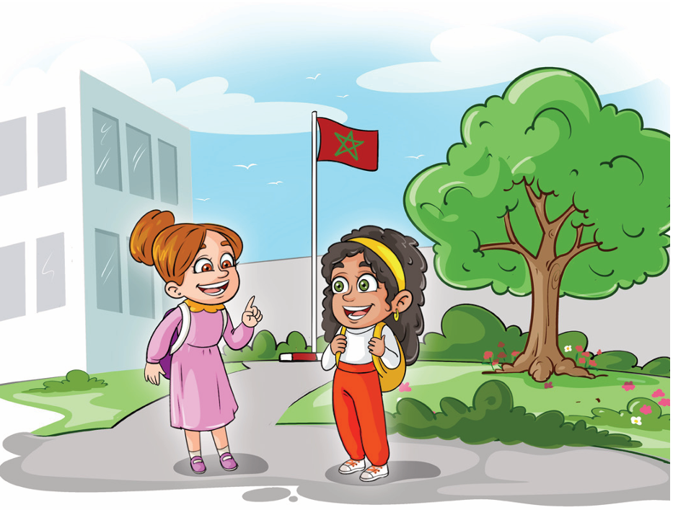
5. اختــتام الحـــــصة
4. إملاء
3. قــــــــــــــــراءة
2. استــــــــماع وتحدث
1. افتتــاح الحــــصة
في بداية الحكاية أخبرت فرح ياقوت بأن عيد ميلادها في الغد.
من يردد؟

Slide 40
5. اختــتام الحـــــصة
4. إملاء
3. قــــــــــــــــراءة
2. استــــــــماع وتحدث
1. افتتــاح الحــــصة
ماذا وقع بعد ذلك؟

Slide 41
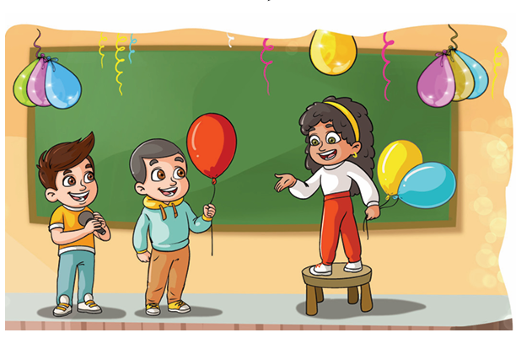
5. اختــتام الحـــــصة
4. إملاء
3. قــــــــــــــــراءة
2. استــــــــماع وتحدث
1. افتتــاح الحــــصة
بعد ذلك، أخذت ياقوت الإذن من معلمتها وبدأت الاستعدادات للحفل.

Slide 42
5. اختــتام الحـــــصة
4. إملاء
3. قــــــــــــــــراءة
2. استــــــــماع وتحدث
1. افتتــاح الحــــصة
ماذا وقع بعد إنهاء الاستعدادات؟

Slide 43
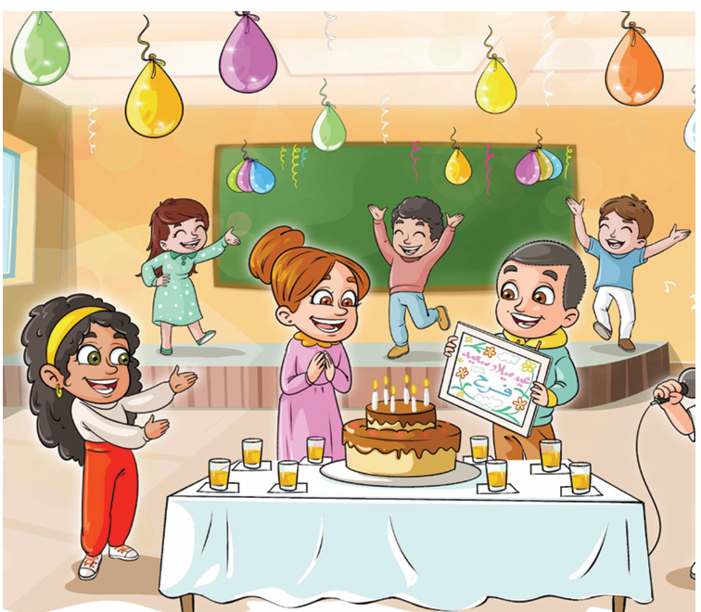
5. اختــتام الحـــــصة
4. إملاء
3. قــــــــــــــــراءة
2. استــــــــماع وتحدث
1. افتتــاح الحــــصة
نشطت فرح الحفل، وقدم الأصدقاء لفرح الهدايا.

Slide 44
5. اختــتام الحـــــصة
4. إملاء
3. قــــــــــــــــراءة
2. استــــــــماع وتحدث
1. افتتــاح الحــــصة
ماذا وقع في نهاية الحفلة؟

Slide 45
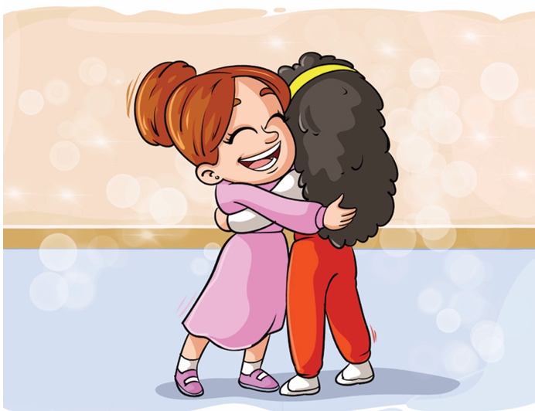
اختــتام الحـــــصة
إمــــــلاء
قــــــــــــــــراءة
استــــــــماع وتحدث
افتتــاح الحــــصة
في نهاية الحفلة، شكرت فرح ياقوت على المفاجأة.
من يردد؟

Slide 46
5. اختــتام الحـــــصة
4. إملاء
3. قــــــــــــــــراءة
2. استــــــــماع وتحدث
1. افتتــاح الحــــصة
بماذا انتهت الحكاية؟

Slide 47

اختــتام الحـــــصة
إمــــــلاء
قــــــــــــــــراءة
استــــــــماع وتحدث
افتتــاح الحــــصة
في نهاية الحفلة، شكرت المعلمة الجميع على ما فعلوه.
من يردد؟

Slide 48
5. اختــتام الحـــــصة
4. إملاء
3. قــــــــــــــــراءة
2. استــــــــماع وتحدث
1. افتتــاح الحــــصة
خذوا ألواحكم

Slide 49
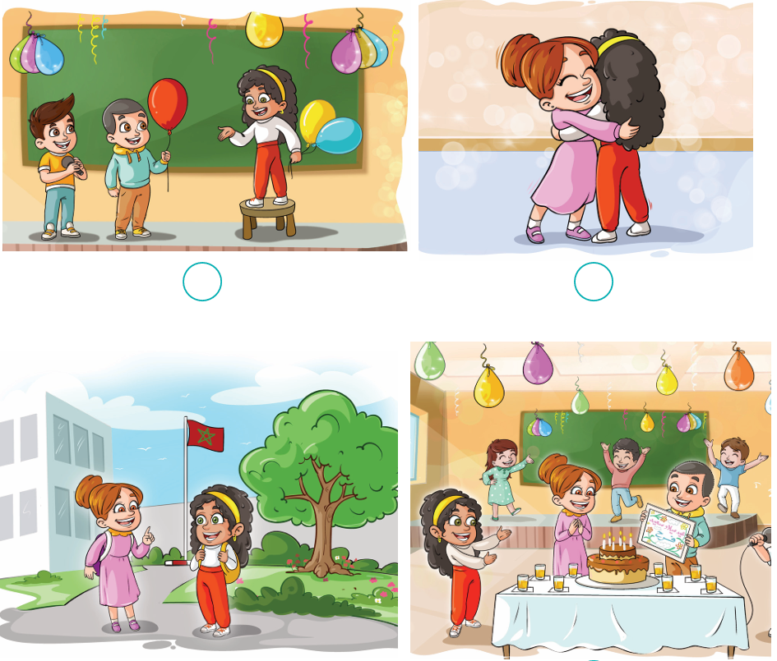
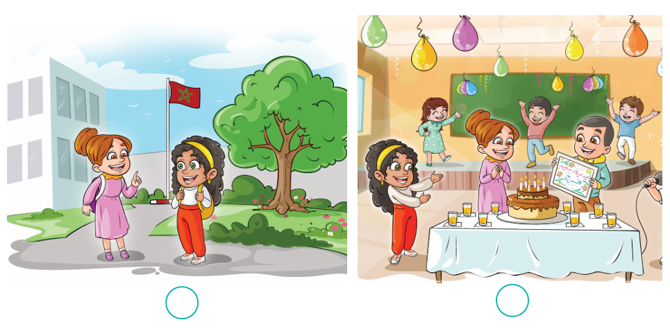
اختــتام الحـــــصة
إمــــــلاء
قــــــــــــــــراءة
استــــــــماع وتحدث
افتتــاح الحــــصة
اكتبوا الحرف المناسب لـ : حدث البداية – المشكلة التي وقعت – الحل الذي تم اقتراحه – حدث النهاية
يتم إنجاز النشاط والتصحيح بتدرج.
ب
د
م
ف
ت

Slide 50
اختــتام الحـــــصة
إمــــــلاء
قــــــــــــــــراءة
استــــــــماع وتحدث
افتتــاح الحــــصة
هذه هي أحداث الحكاية من البداية إلى النهاية.
من يعبر عن الحدث الأول، الثاني.....

Slide 51
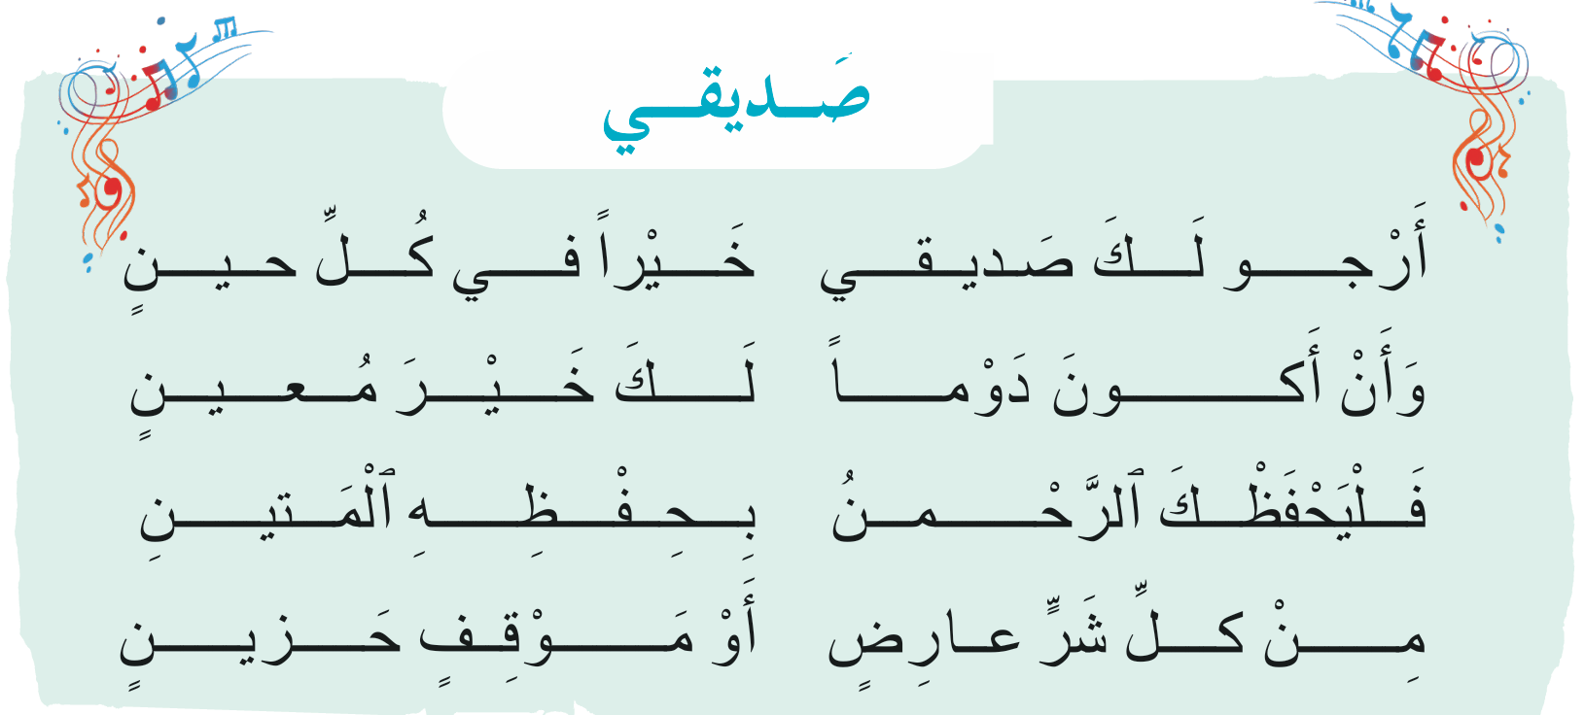
أنشدوا مع التسجيل.

Slide 52
المقاعد
محدودة
30
دقـيقة
2. استماع وتحدث
البنية السردية
التحدث: لعب الأدوار

Slide 53
اختــتام الحـــــصة
إمــــــلاء
قــــــــــــــــراءة
استــــــــماع وتحدث
افتتــاح الحــــصة
والآن ستلعبون دور كل من سلمى ونبيل.

Slide 54


اختــتام الحـــــصة
إمــــــلاء
قــــــــــــــــراءة
استــــــــماع وتحدث
افتتــاح الحــــصة
لنتذكر أولا الحوار.
انقر على الأيقونة لتسميع الحوار

Slide 55
اختــتام الحـــــصة
إمــــــلاء
قــــــــــــــــراءة
استــــــــماع وتحدث
افتتــاح الحــــصة
استمعوا لما قالته سلمى؟ ما هي العبارة التي استعملت؟
من يردد؟
ما رَأْيُكَ .....

Slide 56
اختــتام الحـــــصة
إمــــــلاء
قــــــــــــــــراءة
استــــــــماع وتحدث
افتتــاح الحــــصة
استمعوا ، كيف عبر نبيل عن رأيه؟ ماذا قال؟
ما هي العبارة التي استعملها؟ من يردد؟
أَنا مُتَّفِقٌ،.....

Slide 57
اختــتام الحـــــصة
إمــــــلاء
قــــــــــــــــراءة
استــــــــماع وتحدث
افتتــاح الحــــصة
من يردد؟
من يقوم للعب الدورين؟
أَنا مُتَّفِقٌ، وَلَكِنْ ماذا سَنُهْدي لَها؟
ما رَأْيُكَ في مُفاجَأَةِ صَديقَتِنا فَرَحٍ؟

Slide 58
اختــتام الحـــــصة
إمــــــلاء
قــــــــــــــــراءة
استــــــــماع وتحدث
افتتــاح الحــــصة
استمعوا ، ماذا قالت سلمى؟
ما هي العبارة التي استعملت؟ من يردد؟
أَنا مَوْهوبَةٌ في.....،
سأُهْدي لَها.....

Slide 59
اختــتام الحـــــصة
إمــــــلاء
قــــــــــــــــراءة
استــــــــماع وتحدث
افتتــاح الحــــصة
استمعوا ، ماذا سيهدي نبيل لفرح؟ ماذا قال؟
ما هي العبارة التي استعملها؟ من يردد؟
أَنا أَيْضاً مَوْهوبٌ .......، سَأُقَدِّمُ لَها .........

Slide 60
اختــتام الحـــــصة
إمــــــلاء
قــــــــــــــــراءة
استــــــــماع وتحدث
افتتــاح الحــــصة
من يردد؟ من يقوم للعب الدورين؟
أَنا مَوْهوبَةٌ في ٱلرَّسْمِ
سأُهْدي لَها رَسْماً جَميلاً. وَأَنْتَ؟
أَنا أَيْضاً مَوْهوبٌ في ٱلْغِناءِ سَأُقَدِّمُ لَها أُغْنِيَّةً.

Slide 61
اختــتام الحـــــصة
إمــــــلاء
قــــــــــــــــراءة
استــــــــماع وتحدث
افتتــاح الحــــصة
الآن ستقومون مثنى مثنى لتمثيل الحوار كله.
أَنا مُتَّفِقٌ، وَلَكِنْ ماذا سَنُهْدي لَها؟
ما رَأْيُكَ في مُفاجَأَةِ صَديقَتِنا فَرَحٍ؟
أَنا مَوْهوبَةٌ في ٱلرَّسْمِ
سأُهْدي لَها رَسْماً جَميلاً. وَأَنْتَ؟
أَنا أَيْضاً مَوْهوبٌ في ٱلْغِناءِ سَأُقَدِّمُ لَها أُغْنِيَّةً.

Slide 62
المقاعد
محدودة
45
دقـيقة
3. قراءة
القراءات الجهرية
استراتيجية الفهم (ماذا فعل؟ متى؟)

Slide 63
اختــتام الحـــــصة
إمــــــلاء
قــــــــــــــــراءة
استــــــــماع وتحدث
افتتــاح الحــــصة
ستقومون اليوم بقراءة نص حكاية" أنا أيضا موهوبة".

Slide 64
اختــتام الحـــــصة
إمــــــلاء
قــــــــــــــــراءة
استــــــــماع وتحدث
افتتــاح الحــــصة
من يقرأ؟
يتناوب التلاميذ على قراءة مقاطع لا تقل عن جملتين.
ذاتَ يَوْمٍ ، أَخْبَرَتْ فَرَحُ ياقوتَ بِأَنَّ عيدَ ميلادِها في ٱلْغَدِ. فَكَّرَتْ ياقوتُ في تَنْظيمِ حَفْلَةٍ في ٱلْقِسْمِ بِهَذِهِ ٱلْمُناسَبَـةِ.
في ٱلْيَوْمِ الْـمُوالي، أَخَذَتْ ياقوتُ ٱلْإِذْنَ مِنْ مُعَلّمَتِـها أَوَّلًا. ثُمَّ زيَّنتْ جُدْرانَ ٱلْقِسْمِ بِٱلْبالوناتِ وَٱلْأَشْرِطَةِ ٱلْـمُلَوَّنَةِ. وَطَلَبَتْ مِنْ نَبيلٍ أَنْ يُقَدِّمَ أُغْنِيَةً في ٱلْحَفْلِ. كَما طَلَبَتْ مِنْ أَنَسٍ أَنْ يُهدِيَ لِفَرَحَ رَسْماً.

Slide 65
اختــتام الحـــــصة
إمــــــلاء
قــــــــــــــــراءة
استــــــــماع وتحدث
افتتــاح الحــــصة
من يتابع؟
يتناوب التلاميذ على قراءة مقاطع لا تقل عن جملتين.
مَعَ بِدايَةِ ٱلْحَفْلِ، قامَتْ ياقوت إِلى ٱلسَّبّورَةِ. ثُمَّ دَعَتْ نَبيلاً إِلى تَقْديمِ أُغْنِيَتِهِ. أَمّا أَنَسُ فَقَدْ أَهْدى لِفَرَحَ رَسْمَهُ ٱلْجَميلَ. وَشارَكَ تَلاميذُ آخَرونَ بِأَناشيدَ مُطْرِبَةٍ وَأَلْعابٍ شَيِّقَةٍ.
في نـِهايَةِ ٱلْحَفْلِ، شَكَرَتْ فَرَحُ ياقوتَ عَلى ٱلْــــــــمُفاجَأَةِ. فَأَجابَتْها ياقوتُ وَهِيَ مُتَحَمِّسَةٌ: لا تَشْكُريني، أَنا لَمْ أُقَدِّمْ لَكِ أُغْنِيَةً ولا رَسْماً. وَلَمْ أُحْضِرْ لَكِ هَدِيَّةً.
ضَمَّتْ فَرَحُ ياقوتَ. وَقالَتْ لَها: أَنا مُمْتَنَّةٌ لِكُلِّ ما قَدَّمْتِهِ لي، صَداقَتُكِ أَجْمَلُ هَدِيَّةٍ.

Slide 66
اختــتام الحـــــصة
إمــــــلاء
قــــــــــــــــراءة
استــــــــماع وتحدث
افتتــاح الحــــصة
من يتابع؟
يتناوب التلاميذ على قراءة مقاطع لا تقل عن جملتين.
وَفي خِتامِ ٱلْحَفْلِ، شَكَرَتِ ٱلْمُعَلِّمَةُ ٱلْجَميعَ. وَقالَتْ:
- أَعْرِفُ أَنَّ نَبيلاً مَوهوبٌ في ٱلْغِناءِ، وَأَنَّ أَنَساً رَسَّامٌ ماهِرٌ. وَٱلْيَوْمَ ٱكْتَشَفْتُ مَوْهِبَةَ ياقوتَ في ٱلتَّنْظيمِ وَٱلتَّنشيطِ.
فَأَجابَتْ ياقوتُ سَعيدَةً: شُكْراً مُعَلِّمَتـي ٱلْوَدودَةَ. لَمْ أَكُنْ أَعْرِفُ أَنَّني أَنا أَيْضاً مَوْهوبَةٌ.

Slide 67
المقاعد
محدودة
45
دقـيقة
3. قراءة
القراءات الجهرية
استراتيجية الفهم (ماذا فعل؟ متى؟)

Slide 68


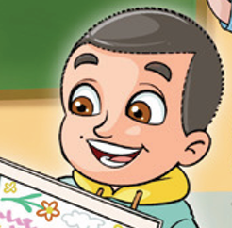

اختــتام الحـــــصة
إمــــــلاء
قــــــــــــــــراءة
استــــــــماع وتحدث
افتتــاح الحــــصة
والآن ستتعلمون كيف تجيبون عن أسئلة تبتدئ بـ: ماذا فعل؟
للإجابة عن سؤال يبتدئ بـ "ماذا فعل" نَبْحَثُ عَنْ أَفْعالٍ قامَتْ بِها الشَّخْصِيّاتُ.
ماذا فَعَلَ...؟
نَبْحَثُ عَنْ أَفْعالٍ قامَتْ بِها ﭐلشَّخْصِيّاتُ
...........
...........
أَهْدى رَسْماً
...........

Slide 69
اختــتام الحـــــصة
إمــــــلاء
قــــــــــــــــراءة
استــــــــماع وتحدث
افتتــاح الحــــصة
انتبهوا. سأجيب عن السؤال: ماذا فعلت المعلمة في ختام الحفل؟
يشرح الأستاذ المراحل ابتداء من قراءة السؤال وقراءة الفقرة من النص إلى صياغة الجواب.
ماذا فَعَلَتِ ﭐلْمُعَلِّمَةُ؟
وَفي خِتامِ ٱلْحَفْلِ، شَكَرَتِ ٱلْمُعَلِّمَةُ ٱلْجَميعَ. وَقالَتْ:
- أَعْرِفُ أَنَّ نَبيلاً مَوهوبٌ في ٱلْغِناءِ، وَأَنَّ أَنَساً رَسَّامٌ ماهِرٌ. وَٱلْيَوْمَ ٱكْتَشَفْتُ مَوْهِبَةَ ياقوتَ في ٱلتَّنْظيمِ وَٱلتَّنشيطِ.
شَكَرَتِ ﭐلْمُعَلِّمَةُ ﭐلْجَميعَ.

Slide 70

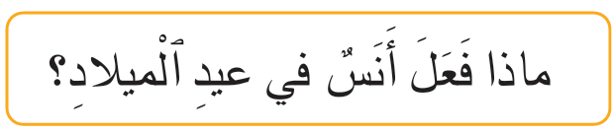
اختــتام الحـــــصة
إمــــــلاء
قــــــــــــــــراءة
استــــــــماع وتحدث
افتتــاح الحــــصة
ماذا فعل أنس في عيد الميلاد؟
اشتغلوا مثنى مثنى وابحثوا عن الجواب. ضعوا سطرا تحت الجواب في النص.

Slide 71
اختــتام الحـــــصة
إمــــــلاء
قــــــــــــــــراءة
استــــــــماع وتحدث
افتتــاح الحــــصة
صححوا. ما هي الفقرة التي تتضمن الجواب؟
من يقرأ الجواب؟
ماذا فَعَلَ أَنَسٌ في عيدِ ﭐلْميلاد؟ِ
مَعَ بِدايَةِ ٱلْحَفْلِ، قامَتْ ياقوت إِلى ٱلسَّبّورَةِ. ثُمَّ دَعَتْ نَبيلاً إِلى تَقْديمِ أُغْنِيَتِهِ. أَمّا أَنَسُ فَقَدْ أَهْدى لِفَرَحَ رَسْمَهُ ٱلْجَميلَ. وَشارَكَ تَلاميذُ آخَرونَ بِأَناشيدَ مُطْرِبَةٍ وَأَلْعابٍ شَيِّقَةٍ.
أَهْدى أَنَسٌ لِفَرَحٍ رَسْماً جَميلاً.

Slide 72

اختــتام الحـــــصة
إمــــــلاء
قــــــــــــــــراءة
استــــــــماع وتحدث
افتتــاح الحــــصة
والآن ستتعلمون كيف تجيبون عن أسئلة تبتدئ بـ: متى؟
للإجابة عن سؤال يبتدئ بـ أين نبحث عن مكان مناسب من الأمكنة المذكورة في النص.
مَتى...؟
نَبْحَثُ عَنْ أَزْمِنَةٍ مَذْكورَةٍ في ﭐلنَّصِّ

Slide 73
اختــتام الحـــــصة
إمــــــلاء
قــــــــــــــــراءة
استــــــــماع وتحدث
افتتــاح الحــــصة
انتبهوا. سأجيب عن السؤال: متى قامت ياقوت إلى السبورة؟
يشرح الأستاذ المراحل ابتداء من قراءة السؤال وقراءة النص إلى صياغة الجواب.
مَتى قامَتْ ياقوتُ إِلىﭐلسَّبّورَةِ؟ِ
مَعَ بِدايَةِ ٱلْحَفْلِ، قامَتْ ياقوت إِلى ٱلسَّبّورَةِ. ثُمَّ دَعَتْ نَبيلاً إِلى تَقْديمِ أُغْنِيَتِهِ. أَمّا أَنَسُ فَقَدْ أَهْدى لِفَرَحَ رَسْمَهُ ٱلْجَميلَ. وَشارَكَ تَلاميذُ آخَرونَ بِأَناشيدَ مُطْرِبَةٍ وَأَلْعابٍ شَيِّقَةٍ.
قامَتْ ياقوتُ إِلى ﭐلسَّبّورَةِ مَعَ بِدايَةِ ﭐلْحَفْلِ.

Slide 74
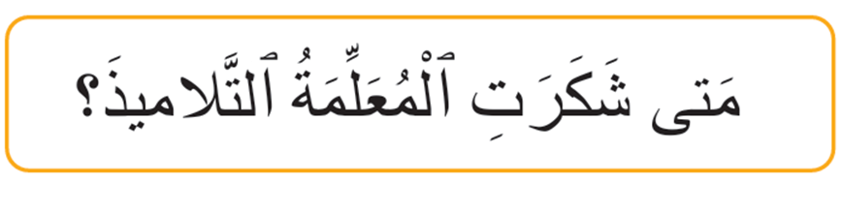
اختــتام الحـــــصة
إمــــــلاء
قــــــــــــــــراءة
استــــــــماع وتحدث
افتتــاح الحــــصة
متى شكرت المعلمة التلاميذ؟
اشتغلوا مثنى مثنى وابحثوا عن الجواب. ضعوا سطرا تحت الجواب في النص.

Slide 75
اختــتام الحـــــصة
إمــــــلاء
قــــــــــــــــراءة
استــــــــماع وتحدث
افتتــاح الحــــصة
صححوا. ما هي الفقرة التي تتضمن الجواب؟
من يقرأ الجواب؟
مَتى شَكَرَتِ ﭐلْمُعَلِّمَةُ ﭐلتَّلاميذَ؟ِ
وَفي خِتامِ ٱلْحَفْلِ، شَكَرَتِ ٱلْمُعَلِّمَةُ ٱلْجَميعَ. وَقالَتْ:
- أَعْرِفُ أَنَّ نَبيلاً مَوهوبٌ في ٱلْغِناءِ، وَأَنَّ أَنَساً رَسَّامٌ ماهِرٌ. وَٱلْيَوْمَ ٱكْتَشَفْتُ مَوْهِبَةَ ياقوتَ في ٱلتَّنْظيمِ وَٱلتَّنشيطِ.
شَكَرَتِ ﭐلْمُعَلِّمَةُ ﭐلتَّلاميذَ في خِتامِ ٱلْحَفْلِ.

Slide 76

اختــتام الحـــــصة
إمــــــلاء
قــــــــــــــــراءة
استــــــــماع وتحدث
افتتــاح الحــــصة
خذوا دفاتركم.

Slide 77

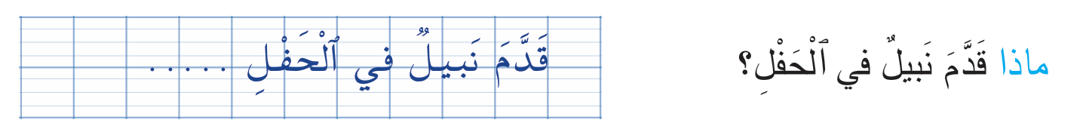
اختــتام الحـــــصة
إمــــــلاء
قــــــــــــــــراءة
استــــــــماع وتحدث
افتتــاح الحــــصة
ماذا قدم نبيل في الحفل؟
ضعوا سطرا تحت الجواب. واكتبوا في الدفتر.

Slide 78
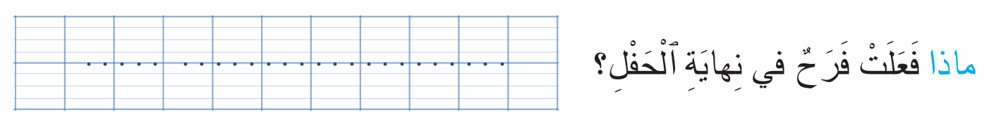
اختــتام الحـــــصة
إمــــــلاء
قــــــــــــــــراءة
استــــــــماع وتحدث
افتتــاح الحــــصة
ماذا فعلت فرح في نهاية الحفل؟
ضعوا سطرا على الجواب. واكتبوا في الدفتر.

Slide 79
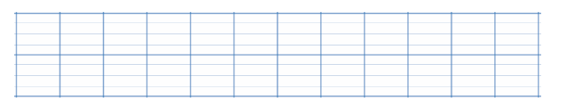
اختــتام الحـــــصة
إمــــــلاء
قــــــــــــــــراءة
استــــــــماع وتحدث
افتتــاح الحــــصة
من يقرأ الجواب؟
صححوا.
قَدَّمَ نَبيلٌ في ﭐلْحَفْلِ أُغْنِيَةً.
شَكَرَتْ فَرَحُ ياقوتَ عَلى ﭐلْمُفاجَأَةِ.

Slide 80
المقاعد
محدودة
15
دقـيقة
الإملاء
الـ غير المنطوقة

Slide 81
اختــتام الحـــــصة
إمــــــلاء
قــــــــــــــــراءة
استــــــــماع وتحدث
افتتــاح الحــــصة
ستتعرفون اليوم كيف تكتبون كلمات مملاة تبدأ بـ : الـ غير المنطوقة

Slide 82
اختــتام الحـــــصة
إمــــــلاء
قــــــــــــــــراءة
استــــــــماع وتحدث
افتتــاح الحــــصة
يقرأ الأستاذ الكلمات، وينبه التلاميذ إلى أن الأسماء المبدوءة بالحروف الخضراء لا تنطق لام ال إذا دخلت عليها.
من يقرأ؟
اَلــ
اَلتِّمْساحُ – اَلثَّعْلَبُ – اَلدِّلْفينُ – اَلذُّبابَةُ اَلرّاكونُ – اَلزَّرافَةُ – اَلسَّمَكَةُ – اَلشِّبْلُ
اَلصَّرْصورُ – اَلضَّبْعُ – اَلطّائِرُ – اَلظَّبْيُ – اَللَّيْثُ – اَلنَّمِرُ

Slide 83
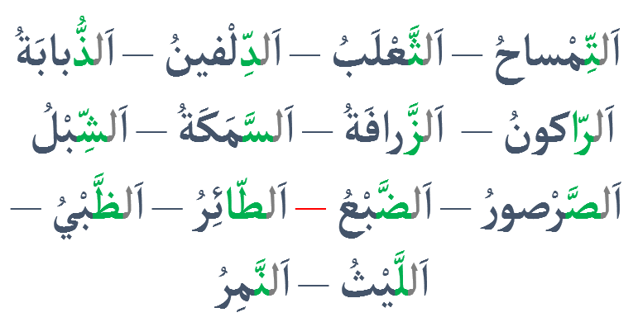
اختــتام الحـــــصة
إمــــــلاء
قــــــــــــــــراءة
استــــــــماع وتحدث
افتتــاح الحــــصة
يقرأ الأستاذ الكلمة نكرة ثم معرفة. هل سمعتم صوت اللام في "الذئب"؟
ذئب تبدأ بالذال مثل ذبابة - الذبابة
اَلذِّئْبُ
اَلذِّئْبُ
ذِئْبٌ

Slide 84
اختــتام الحـــــصة
إمــــــلاء
قــــــــــــــــراءة
استــــــــماع وتحدث
افتتــاح الحــــصة
خذوا ألواحكم. سأملي عليكم كلمات

Slide 85
اختــتام الحـــــصة
إمــــــلاء
قــــــــــــــــراءة
استــــــــماع وتحدث
افتتــاح الحــــصة
أدخلوا ال على كلمة: ثعبان
ينطق الأستاذ الكلمة
...................
ثُعْبانٌ

Slide 86
اختــتام الحـــــصة
إمــــــلاء
قــــــــــــــــراءة
استــــــــماع وتحدث
افتتــاح الحــــصة
صححوا
ثعبان تبدأ بالثاء مثل ثعلب - الثعلب
اَلثُّعْبانُ
ثُعْبانٌ

Slide 87
اختــتام الحـــــصة
إمــــــلاء
قــــــــــــــــراءة
استــــــــماع وتحدث
افتتــاح الحــــصة
أدخلوا ال على كلمة: دب
ينطق الأستاذ الكلمة
...................
دُبٌّ

Slide 88
اختــتام الحـــــصة
إمــــــلاء
قــــــــــــــــراءة
استــــــــماع وتحدث
افتتــاح الحــــصة
صححوا
دب تبدأ بالدال مثل دلفين - الدلفين
اَلدُّبُّ
دُبٌّ

Slide 89
اختتام الحصة
ماذا تعلمت اليوم؟
الواجب المنزلي

Slide 90
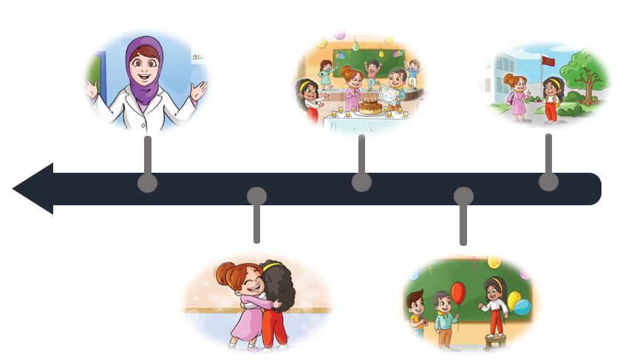
اختــتام الحـــــصة
إمــــــلاء
قــــــــــــــــراءة
استــــــــماع وتحدث
افتتــاح الحــــصة
تعرفنا على أحداث الحكاية وترتيبها.

Slide 91
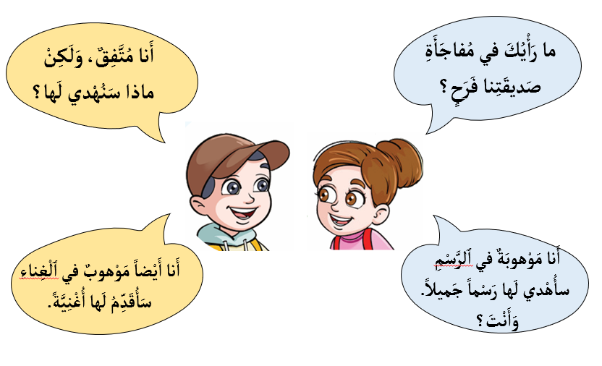
اختــتام الحـــــصة
إمــــــلاء
قــــــــــــــــراءة
استــــــــماع وتحدث
افتتــاح الحــــصة
تدربنا على لعب الأدوار.

Slide 92
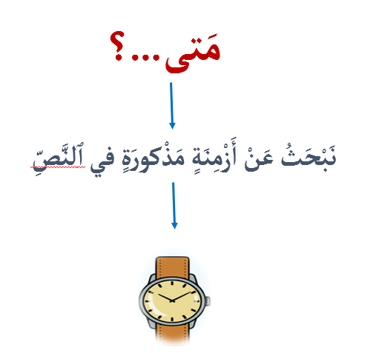
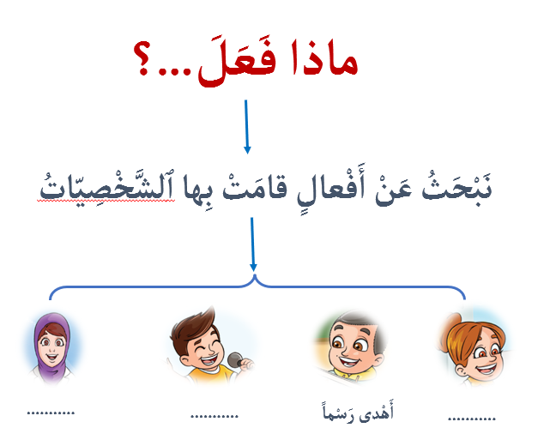
اختــتام الحـــــصة
إمــــــلاء
قــــــــــــــــراءة
استــــــــماع وتحدث
افتتــاح الحــــصة
تعلمنا كيف نجيب على أسئلة تبدأ بـ: ماذا فَعَلَ...؟ مَتى.....؟.

Slide 93

اختــتام الحـــــصة
إمــــــلاء
قــــــــــــــــراءة
استــــــــماع وتحدث
افتتــاح الحــــصة
تعلمنا كيف نكتب كلمات تبدأ ب ال

Slide 94
اختتام الحصة
ماذا تعلمت اليوم؟
الواجب المنزلي

Slide 95
اختــتام الحـــــصة
إمــــــلاء
قــــــــــــــــراءة
استــــــــماع وتحدث
افتتــاح الحــــصة
انقلوا الكلمة في دفاتركم.
أَدْخِلْ "ال" عَلى كُلِّ كَلِمَةٍ مِنَ ﭐلْكَلِماتِ ﭐلتّالِيَةِ:
.............
مُعَلِّمَةٌ
.............
شَيِّقَةٌ
.............
جُدْرانٌ

Slide 96

اختــتام الحـــــصة
إمــــــلاء
قــــــــــــــــراءة
استــــــــماع وتحدث
افتتــاح الحــــصة
الفائزون بجائزة البطل في الانضباط والتفوق هم: ............... و...........................................

Slide 97


اختــتام الحـــــصة
إمــــــلاء
قــــــــــــــــراءة
استــــــــماع وتحدث
افتتــاح الحــــصة
إلى اللقاء في الحصة المقبلة

Slide 98

المرجو ملء الاستبيان حول الحصص الدراسية المقدمة في إطار التدريس الصريح
(استمارة موجهة للأساتذة)
مسح رمز الاستجابة السريعة (Qr code)
أو
الولوج عبر الرابط أسفله:
https://forms.gle/MPZzCzLAsK9AdG8x7

